Slide 1


Spannklauenkästen SPK
Handspannfutter

Slide 2














Produktübersicht
Greifsysteme
Spanntechnik
Spannbacken
Stationäre Spannsysteme
Drehfutter
Werkzeughalter Systeme
Hydro-
Dehnspanntechnik
Handspannfutter
Kraftspannfutter mit Backenschnell-wechselsystem
Kraftspann-futter mit Durchgangs-bohrung
Kraftspann-futter ohne Durchgangs-bohrung
Pneumatische Vorderend-futter
Lünetten
Schnellwechsel-systeme
Kunden-spezifische Lösungen

Slide 3
Ausgangssituation
Varianten
Benötigte Genauigkeit
Zeit
Zeit
Nachfrage
Zeit
Flexibilität und Rüstzeitoptimierung
heute
zukünftig

Slide 4

ROTA Handspannfutter
heute
zukünftig

Slide 5

ROTA Übersicht
Handspannfutter
ROTA-S plus 2.0
ROTA-S flex
SPK
6

Slide 6
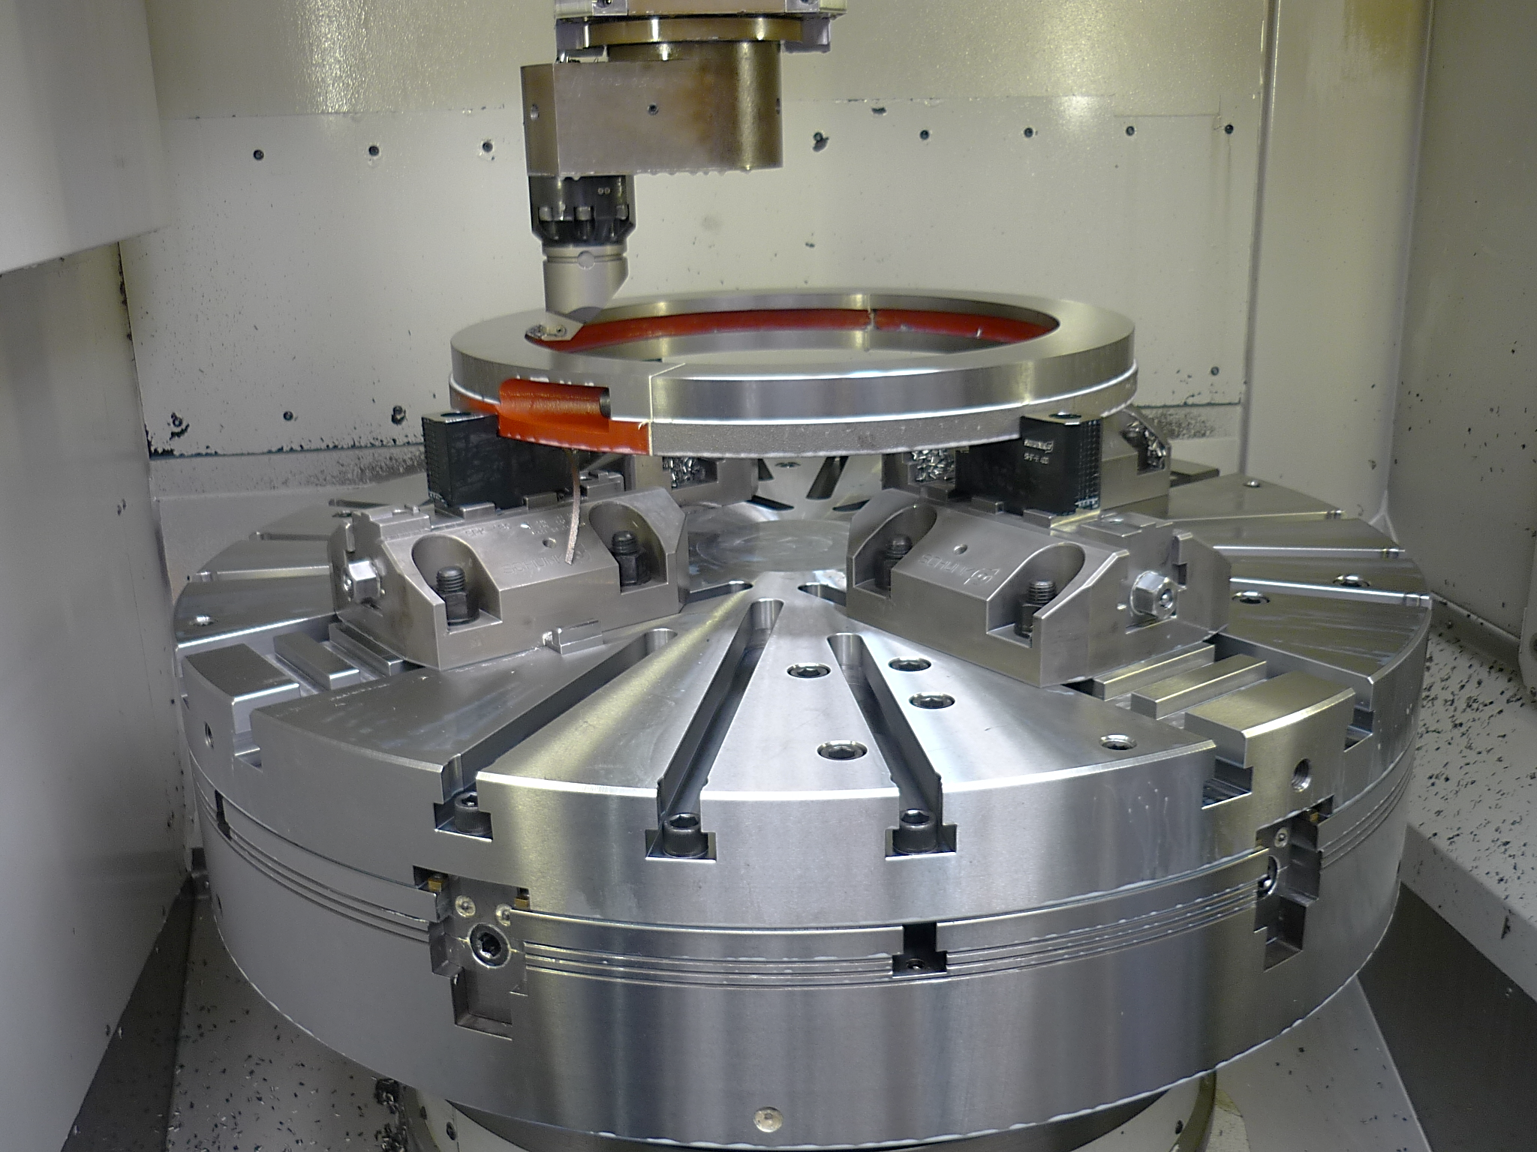
SPK
Anwendungsbeispiel
Drehfutter:
SPK 180 mit harten Stufenbacken auf ROTA NCR 1000 mit Zwischenplatte.
Merkmale/Anwendung:
Spannung von kubischen Werkstücken auf Drehmaschine. Höchste Flexibilität ohne zeitintensiven Abbau des Spannfutters von der Drehspindel.

Slide 7
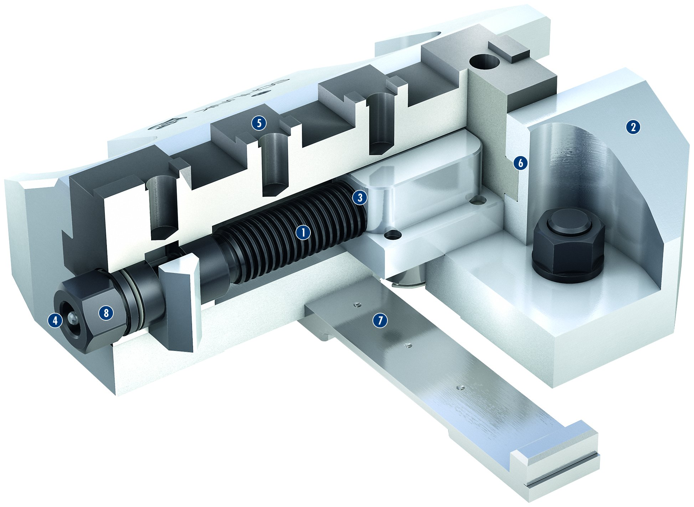
SPK
5
2
1
Spindeltrieb
Gehärteter und extrem steifer Grundkörper
Vollständig gekapselte Spindel
Optimiertes Schmiersystem
Standard-Backenschnittstelle
Lange Backenführung
Querriegel
Betätigung über Sechskant-Anschluss
6
2
3
1
3
4
5
4
8
7
6
7
8

Slide 8
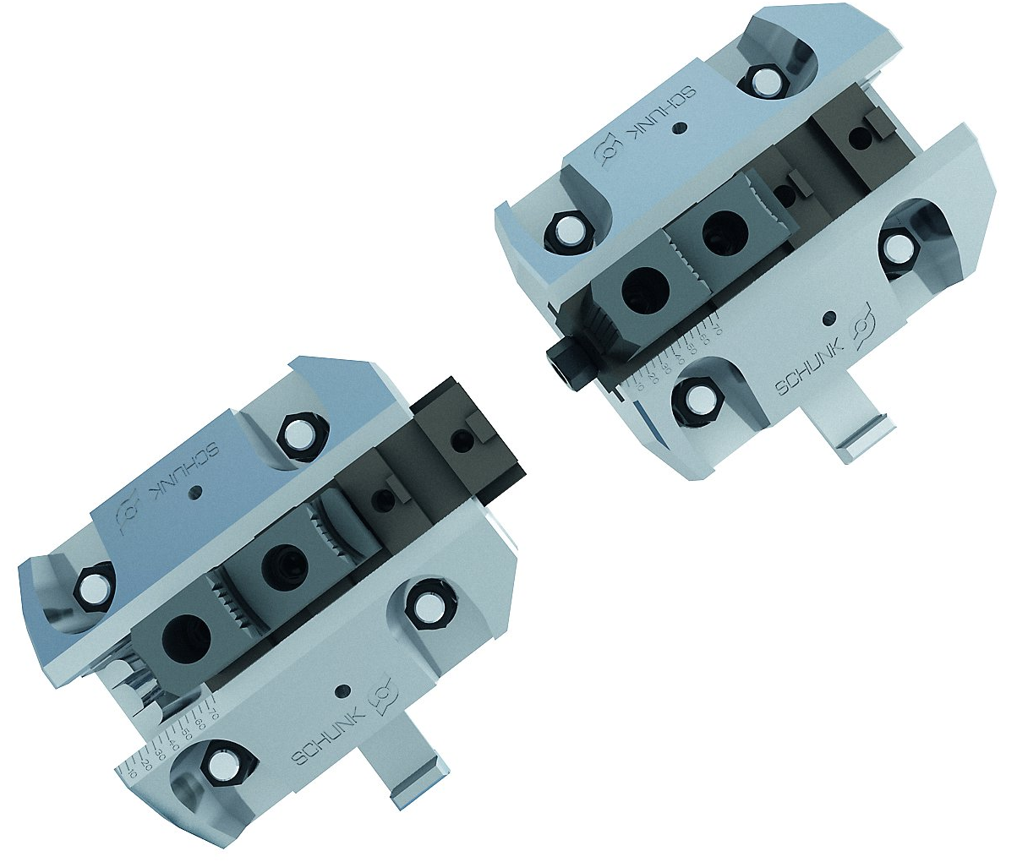
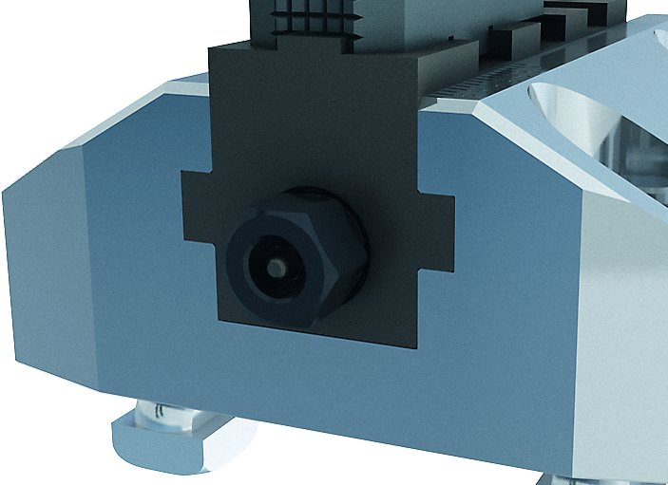
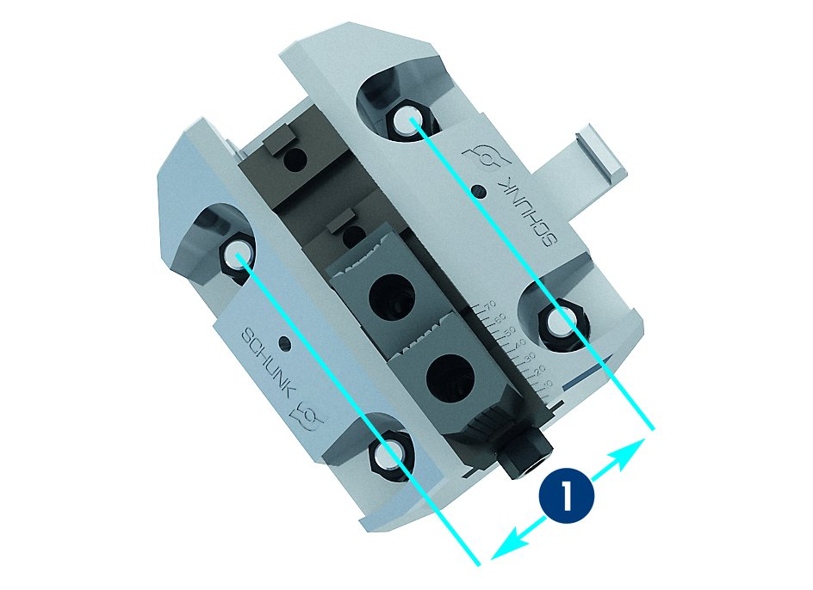
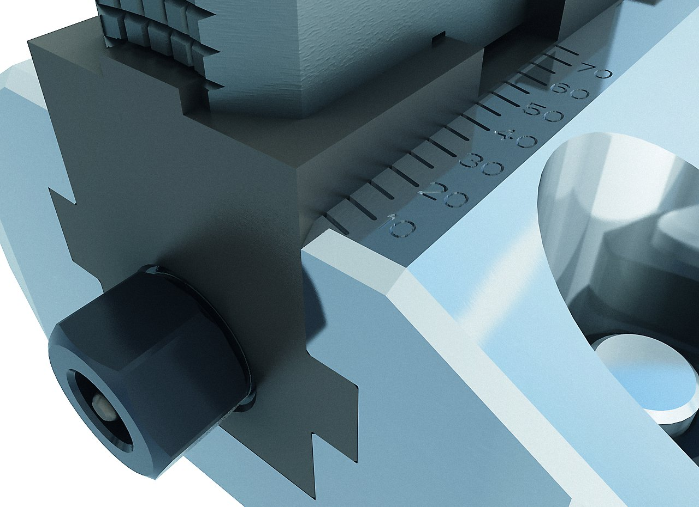
SPK
Spindelantrieb mit integrierter Schmierung
Spindel komplett gekapselt
Backenhubanzeige
Anpassbare Spurweite
1
Anpassbare Spurweite
1

Slide 9
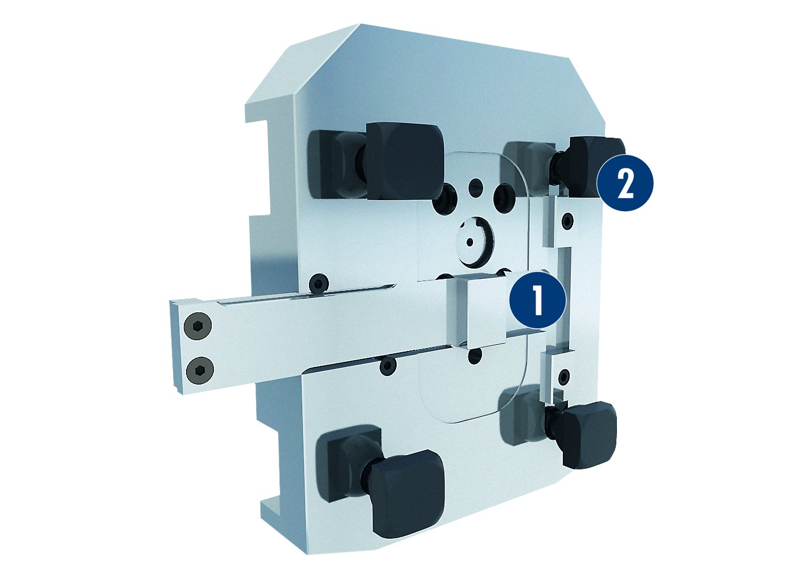
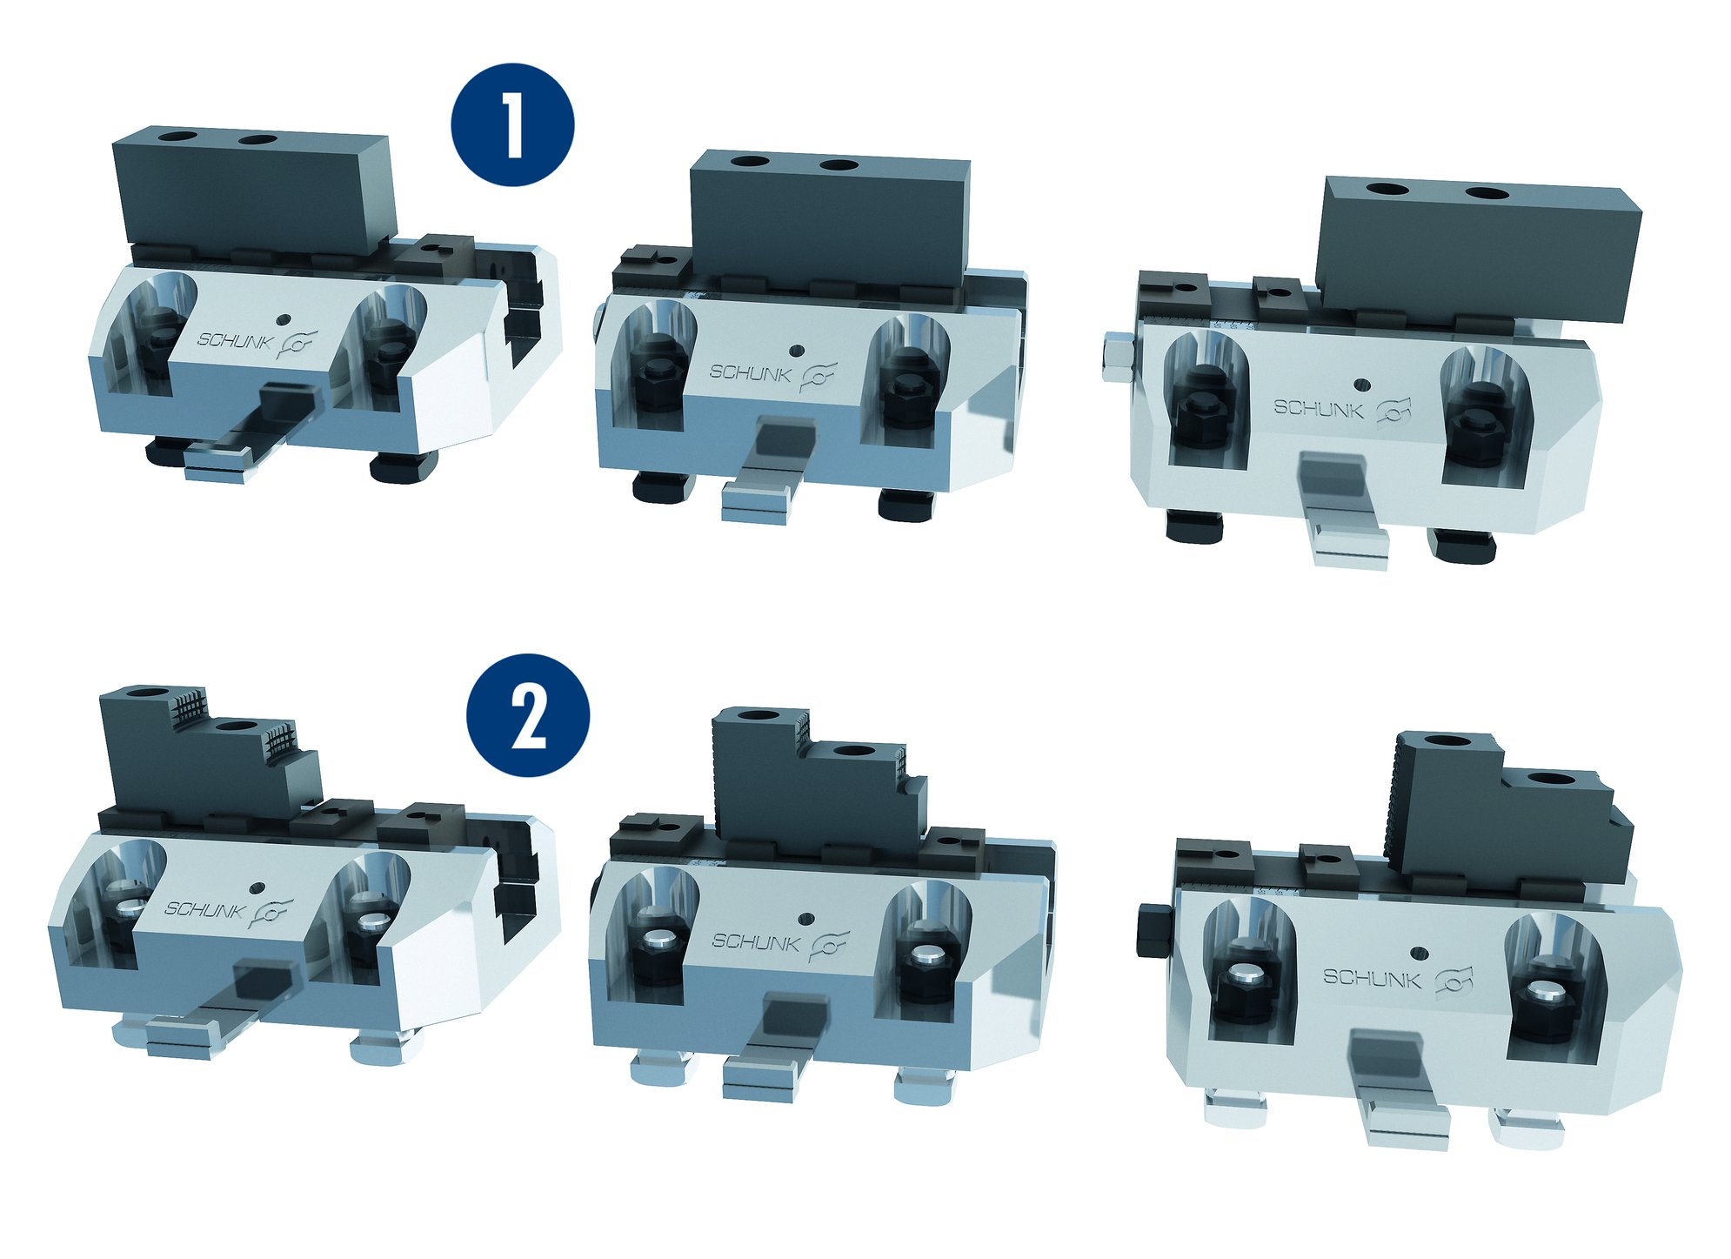
SPK
Unterseite
Backenanschluss
1
2
1
Querriegel
Positioniersteine
1
SPK 180
SPK 220/260
1
2
2
2

Slide 10
Baureihen SPK
Technische Daten | Max. Drehmoment [Nm] | Max. Spannkraft [kN] | Verstellbereich der Backen [mm]
SPK 180 | 230 | 55 | 75
SPK 220 | 330 | 68 | 90
SPK 260 | 360 | 75 | 100

Slide 11



SCHUNK Dienstleistungen
Engineering
Auslegung von werkstückspezifischen Spannlösungen
Entwicklung von Sonderlösungen zusammen mit Kunden
FEM Analysen bei kritischen Bauteilen
Versuchswesen
Dauerversuche mit allen Neuentwicklungen
Verschleißuntersuchungen
Feldversuche mit Technologiepartnern
Service
Inbetriebnahme von Kundenlösungen
Inspektion und Wartung
Instandsetzung

